Slide 1
性能测试 — JMeter使用函数和BeanShell

Slide 2
内容回顾
监听器的使用
结果查看树
聚合报告
使用表查看结果
图形界面查看结果
……

Slide 3
内容回顾
场景设计与运行
三种场景设计方法
运行：GUI方式和非GUI方式运行

Slide 4
怎样得到当前线程编号？ 怎样根据实际需求解决问题？ ……

Slide 5
目录
什么是函数
JMeter函数使用
BeanShell扩展开发

Slide 6
什么是函数
什么是函数
实现固定运算功能的程序段
JMeter什么情况用函数
处理特定逻辑

Slide 7
JMeter中函数类型
JMeter自带函数
JMeter自定义函数

Slide 8
JMeter中的函数
1 使用函数格式 ${__functionName(var1,var2,var3)}
2 如果函数没有参数，那可以没有括号 例如 ${__threadNum}
实例：查看线程号

Slide 9
JMeter中的函数
__CSVRead
__counter

Slide 10
JMeter中的函数
__FileToString
用来读取文件，可以一次性读取文件内容，保存到变量，此变量可以被其他Sampler引用
如：${__FileToString(d:\testvalue.txt,utf-8,firstV)}
将testvalue文本中的内容存入firstV中，之后引用firstV这个变量

Slide 11
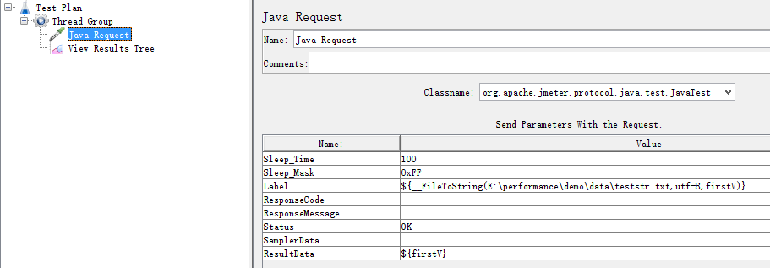
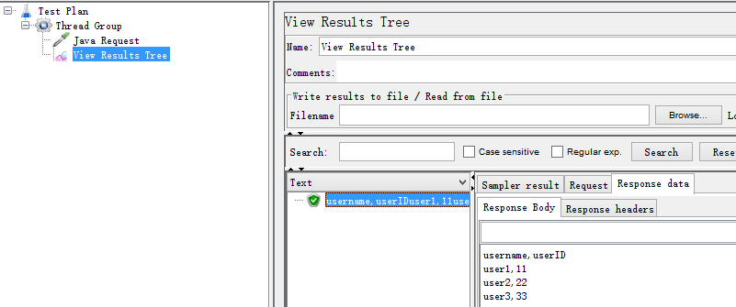
JMeter中的函数

Slide 12
JMeter中的函数
__javaScript
调用JavaScript中的库函数
如:${__javaScript(3*10)}
${__javaScript(new Date(),now)}

Slide 13
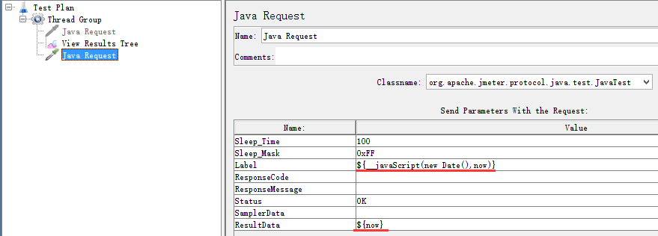
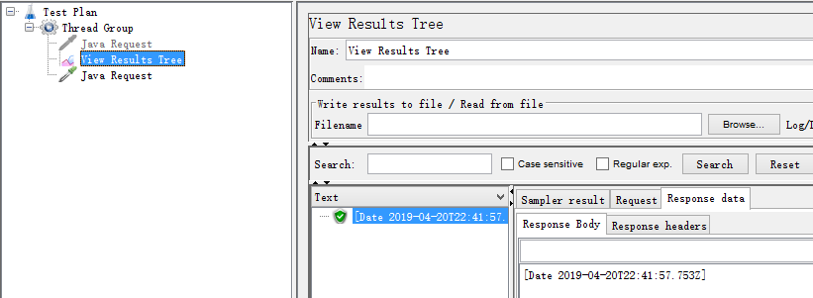
JMeter中的函数

Slide 14
BeanShell
什么是BeanShell
是一种完全符合Java语法规范的脚本语言，并且又拥有自己的一些语法和方法
一种松散类型的脚本语言（与JavaScript类似）
Java写成的，一个小型的、免费的、可以下载的、嵌入式的Java源代码解释器，具有对象脚本语言特性，非常精简的解释器（java文件大小为175K）
执行标准Java语句和表达式
Notes:
BeanShell是一个小型，免费，可嵌入的Java源代码解释器，具有用Java编写的对象脚本语言功能。 BeanShell动态执行标准Java语法，并使用常见的脚本编写方便性扩展它，例如松散类型，命令和方法闭包，如Perl和JavaScript中的那些。
您可以交互式地使用BeanShell进行Java实验和调试，以及以新的方式扩展应用程序。脚本Java适用于各种各样的应用程序，包括快速原型设计，用户脚本扩展，规则引擎，配置，测试，动态部署，嵌入式系统，甚至Java教育。
BeanShell很小且可嵌入，因此您可以从Java应用程序调用BeanShell以在运行时动态执行Java代码或在应用程序中提供可扩展性。或者，您可以使用独立的BeanShell脚本来操作Java应用程序;动态地使用Java对象和API。由于BeanShell是用Java编写的，并且与应用程序在同一个VM中运行，因此您可以自由地将对活动对象的引用传递给脚本并将其作为结果返回。
简而言之，BeanShell是动态解释的Java，加上脚本语言和灵活的环境都集成在一个干净的包中。

Slide 15
关键内置变量
vars：操作JMeter变量，实际引用了JMeter线程中的局部变量容器（本质是Map），连通JMeter和BeanShell，常用方法： - vars.get(String key) //从JMeter中获得变量值 - vars.put（String key， String value）//数据存到JMeter变量
log: 写入信息到日志中,log.info("")
Notes:
a) vars.get(String key)：从JMeter中获得变量值
b) vars.put(String key，String value)：数据存到JMeter变量中

Slide 16
关键内置变量
举例：（param3在测试计划中添加用户自定义变量）
public String myTest(){
vars.put("param1","test");
return ("param1");
}
String a;
a = myTest();
vars.put("param2",a);
vars.get("param3");

Slide 17
BeanShell
实例演示，使用BeanShell自定义函数
需求描述：从上一个请求中得到一些电话号码信息，从中提取出电话号码本身，供后续请求使用
tel:'13802251023',tel:'13802251024',tel:'13802251025',tel:'13802251026'

Slide 18
Bean Shell 的使用
public void getTel(){
String result = vars.get("result");
String[] tmp = result.split(",");
int len = tmp.length;
for(int i = 0;i <len;i++){
String key = "tel" + i;
String phone = tmp[i].split("'")[1];
vars.put(key,phone);
}
}
getTel();
Notes:
vars - (JMeterVariables)：操作JMeter变量，这个变量实际引用了JMeter线程中的局部变量容器（本质上是Map），它是测试用例与BeanShell交互的桥梁，常用方法：
a) vars.get(String key)：从JMeter中获得变量值
b) vars.put(String key，String value)：数据存到JMeter变量中
http://www.cnblogs.com/puresoul/p/4915350.html

Slide 19
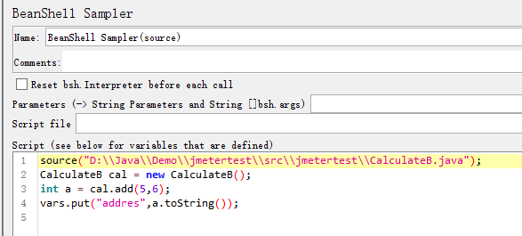
扩展调用
在Bean shell 中通过source（“代码路径”）方法引入Java,然后调用方法和Java一样（new 对象，再调用里面的方法）
Notes:
jar包就是别人已经写好的一些类，然后将这些类进行打包，你可以将这些jar包引入你的项目中，然后就可以直接使用这些jar包中的类和属性以及方法。 JAR（Java ARchive）是将一系列文件合并到单个压缩文件里，就象Zip那样。然而，同Java中其他任何东西一样，JAR文件是跨平台的，所以不必关心涉及具体平台的问题。 涉及因特网应用时，JAR文件显得特别有用。在JAR文件之前，Web浏览器必须重复多次请求Web服务器，以便下载完构成一个“程序片”（Applet）的所有文件。除此以外，每个文件都是未经压缩的。但在将所有这些文件合并到一个JAR文件里以后，只需向远程服务器发出一次请求即可。同时，由于采用了压缩技术，所以可在更短的时间里获得全部数据。

Slide 20
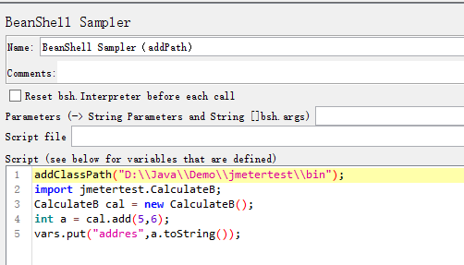
扩展调用
用addClassPath(“D:\\”)方法引入class文件，再用import导入包及类，然后就可以像Java一样调用了

Slide 21
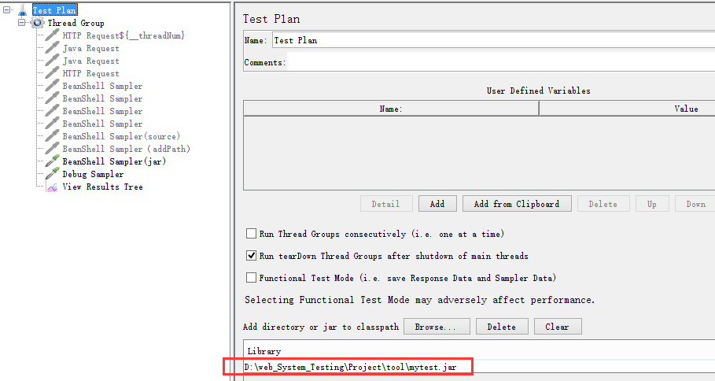
扩展调用
把jar包放到JMeter目录中lib\ext下
在TestPlan中直接添加需要引用的jar包

Slide 22
总结
什么是函数
JMeter函数使用
使用JMeter自带的函数
使用BeanShell定义函数
使用BeanShell扩展开发

